Slide 1
DERS KAYDI İŞLEMLERİ
https://bys.marmara.edu.tr
Adresinden kullanıcı adı ve şifrenizi oluşturun.

Slide 2
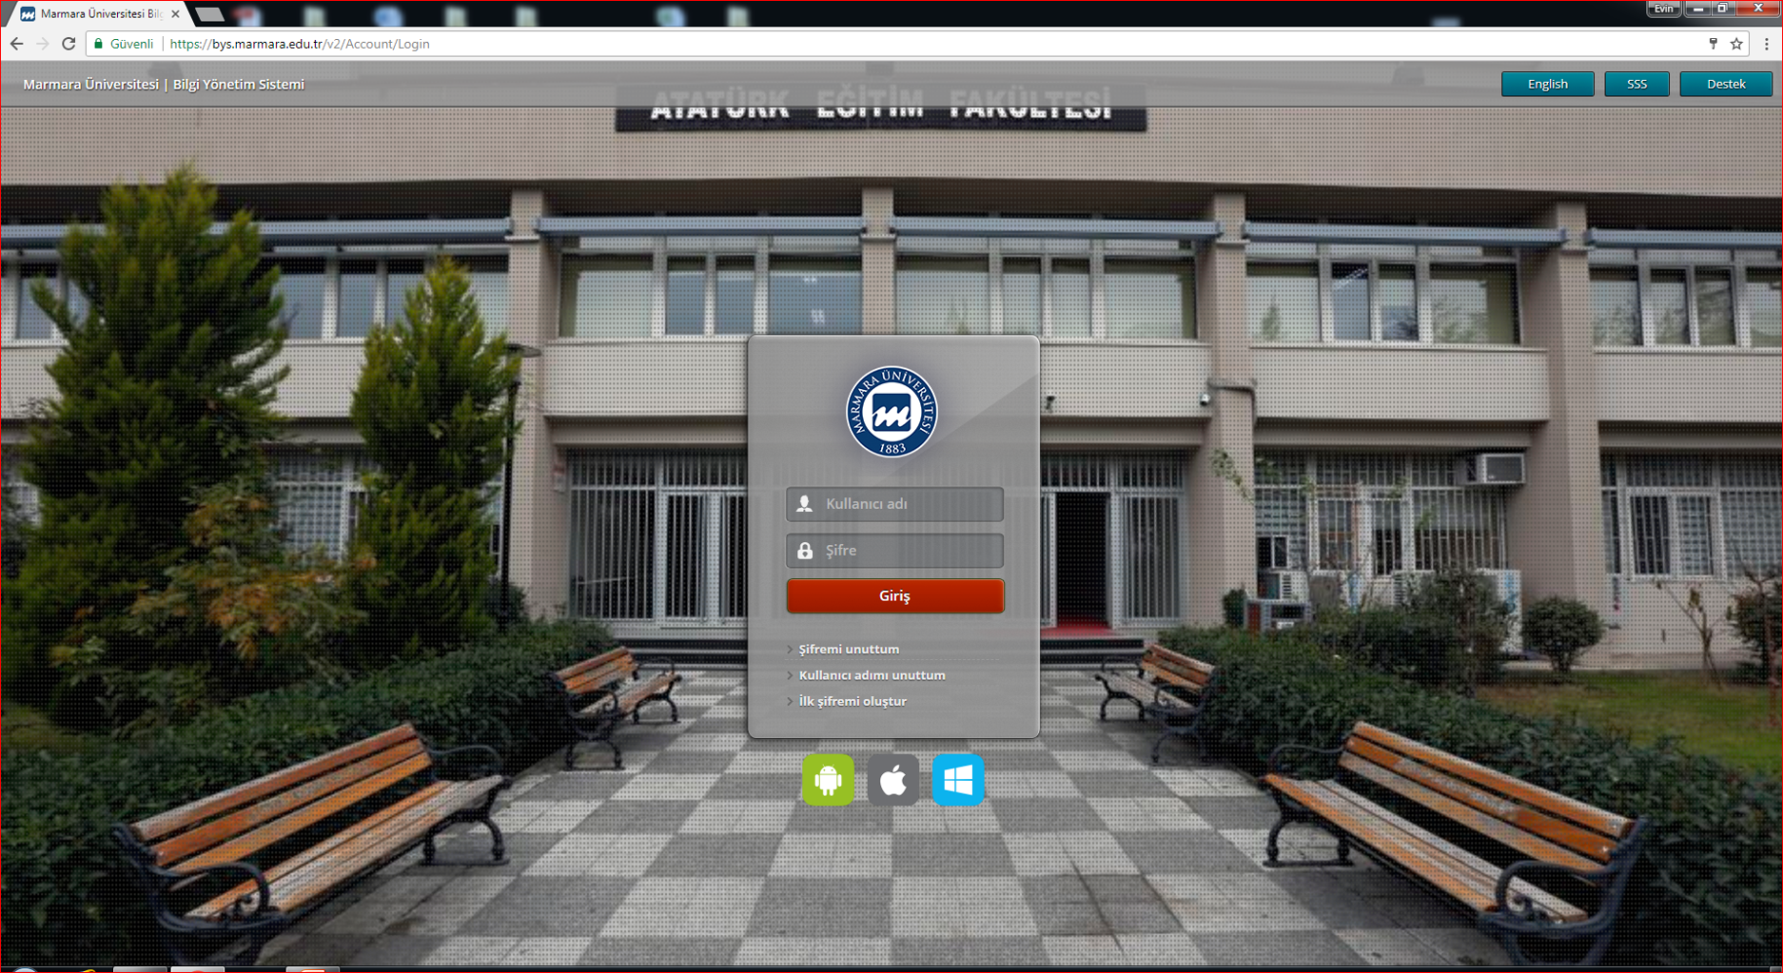
Kullanıcı adı ve şifrenizde giriş yapınız.
ÖBYS Tıklayınız.

Slide 3
İLK ŞİFRENİZİ OLUŞTURUNUZ.

Slide 4
Dersler için Kayıt yenileme ( ders seçme) menüsüne tıklayınız.

Slide 5
2020 Müfredatına tabi olan öğrenciler tablodaki dersleri tıklayarak seçiniz
1. YARIYIL
No | Ders Kodu | Ders Adı | T | U | Kredi | ECTS
1 | ATA1200 | Ataturk's Principles and The History of Turkish Renovation | 52 | 0 | 4 | 4
2 | MED1501 | Introduction to Cell and Cellular Replication | 105 | 12 | 8 | 8
3 | MED1502 | Cellular Metabolism and Transport | 106 | 12 | 8 | 8
4 | MED1503 | Development and Organization of Human Body | 107 | 11 | 9 | 9
5 | MED1504 | Introduction to Nervous System and Human Behavior | 124 | 18 | 10 | 10
6 | MED1508 | Communication Skills & Introduction to Medical Interview | 10 | 15 | 3 | 3
7 | MED1509 | Introduction to student Research and Computer Skills | 10 | 15 | 3 | 3
8 | MED1510 | Clinical Skills Laboratory and Introduction to First Aid Course | 10 | 15 | 3 | 3
9 | MEDxxx | Phase 1: Elective I | 40 | 20 | 4 | 4
10 | TRD1200 | Turkish Language | 56 | 0 | 4 | 4
11 | YDI1000 | Medical English | 47 | 0 | 4 | 4
TOPLAM |  |  | 667 | 118 | 60 | 60

Slide 6
1.Sınıflar Seçmeli Ders Havuzundan aşağıdaki 3 dersi lütfen seçmeyin.
MED1561
MED1557
MED1671

Slide 7
MEDxxx Phase 1: Elective I tıklayınız. Seçmek istediğiniz ders seçim ekle menüsüne tıklayınız.

Slide 8
Seçtiğiniz seçmeli dersin sağ tarafından dersi veren öğretim görevlisinin ismi bulunmaktadır.
İlk sırada seçtiğiniz dersi seçerseniz güz döneminde dersi alacaksınız demektir.
İkinci sırada yazılan öğretim görevlisini seçtiyseniz bahar döneminde ders alacaksınız demektir.
Bir yıl içerisinde sadece bir dönem seçmeli ders seçebilirsiniz.

Slide 9
Seçmiş olduğunuz derslerin toplamı 60 kredi olmalıdır.
Sonrasında Seçilen Dersler sekmesinden Danışman Onayına Gönder butonuna basınız.
Seçilen derslerin danışmanınız tarafından onaylanmasını bekleyiniz.
Kaydınızı kesinleştirmek için ÖBYS üzerinden danışmanınıza mesaj gönderebilirsiniz.
Kaydınızı kesinleştirmek için yazıcı çıktısı almanıza ve danışmanınızın talep etmesi haricinde yanına gitmenize gerek yoktur.
Derslerinizin tümü onaylandıysa kayıt süreciniz tamamlanmıştır☺

Slide 10
Ders kaydı işlemleri sırasında sorun yaşarsınız;
(0216) 777 56 88, (0216) 777 56 89 numaralı Eğitim Birimini arayabilirsiniz.
tip.egitim@marmara.edu.tr adresine mail göndererek yardım alabilirsiniz.
Başarılar Dileriz.

Slide 11
Yönetmelik ve Mevzuatı bu linkten bulabilirsiniz.
http://www.marmara.edu.tr/universite/yonetim/mevzuat/

